Slide 1
Царство: Грибы
Часть 2
Учитель биологии ГБОУ школа № 83
города Санкт – Петербурга
ГУКОВА ОЛЬГА АЛЕКСАНДРОВНА

Slide 2
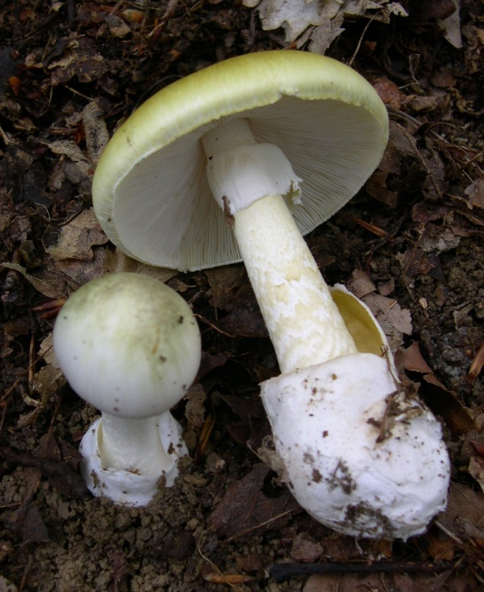
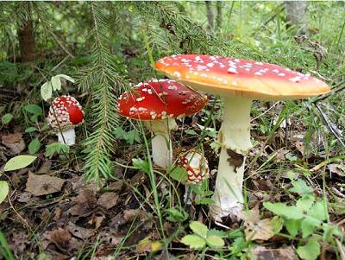
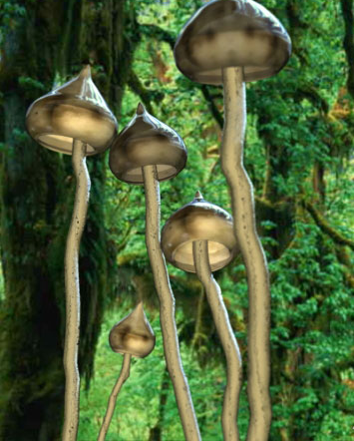
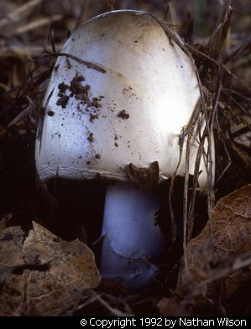
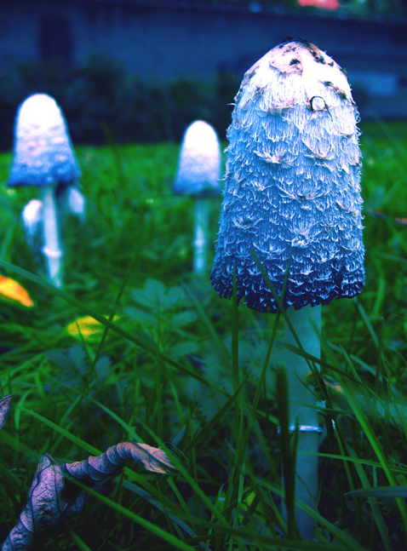
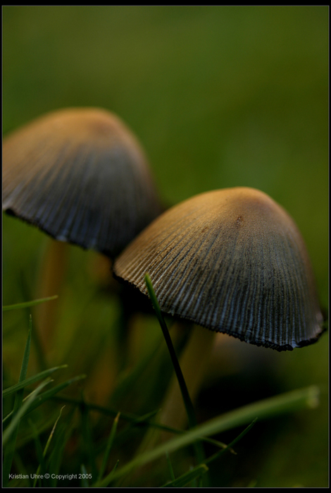
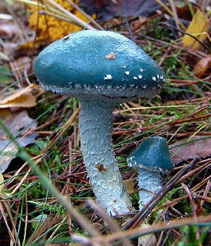
Осторожно ядовиты !

Slide 3
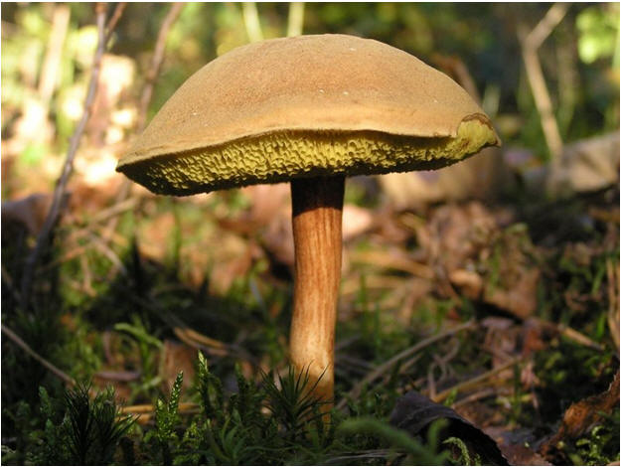
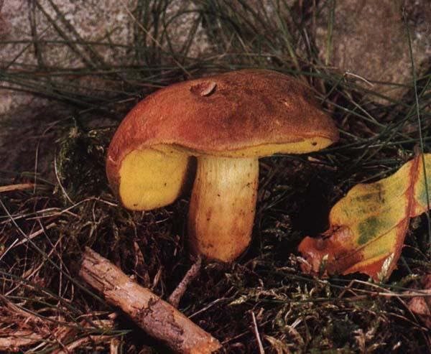
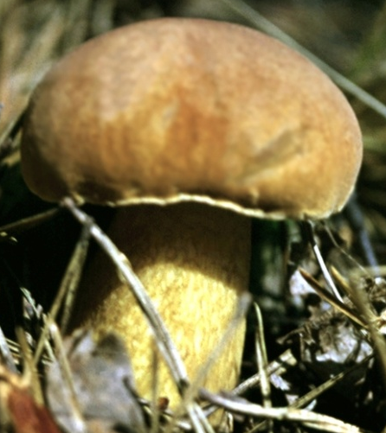
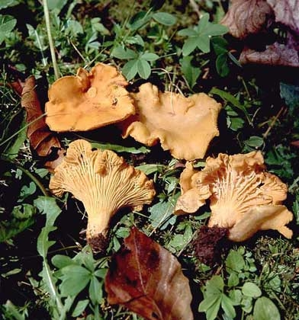
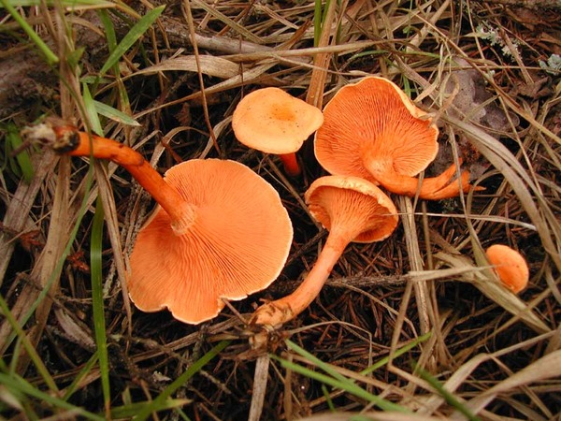
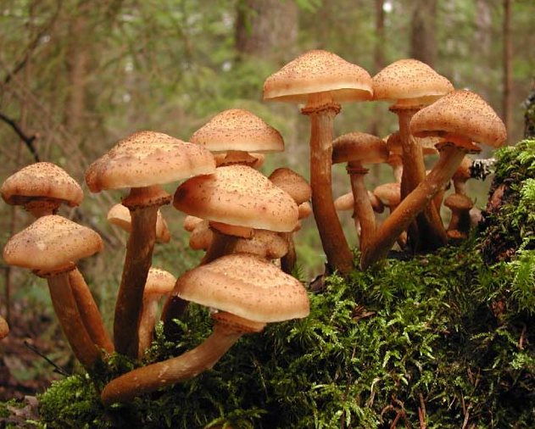
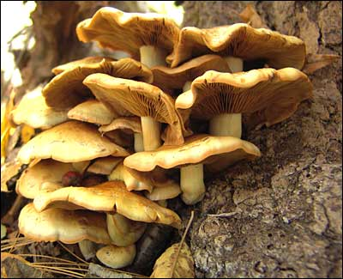
съедобные
ядовитые
моховик
желчный гриб
сатанинский гриб
боровик
лисички
ложные
лисички
ложные
опята
опята

Slide 4
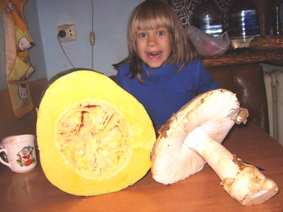
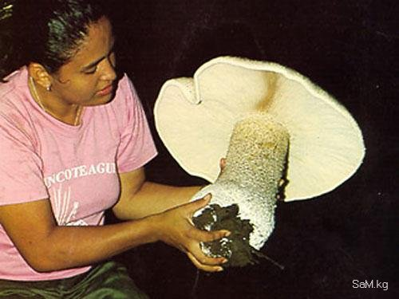
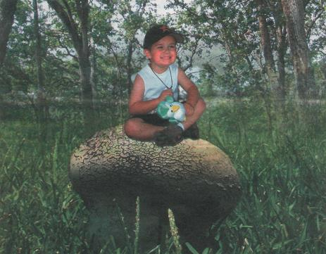
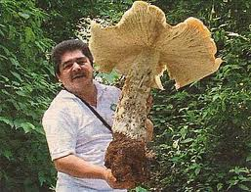

Slide 5
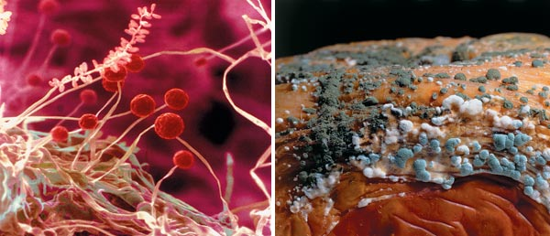
Плесневые грибы

Slide 6
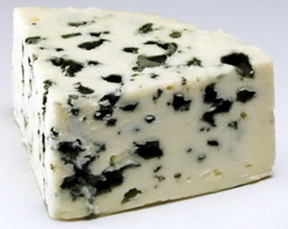
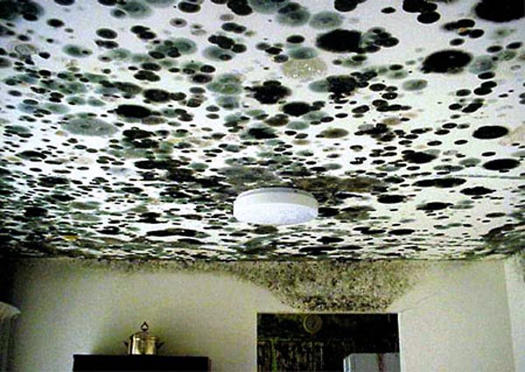
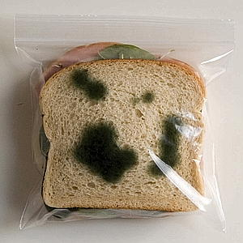
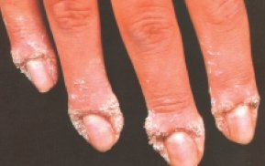

Slide 7
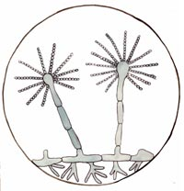
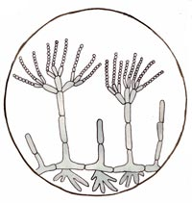
Строение плесневых грибов
2.
2.
2.
1.
1.
1.
аспергилл
пеницилл
мукор
грибница
плодовое тело

Slide 8
Сравнительная характеристика строения плесневых грибов.
мукор | пеницилл
плодовое тело и грибница 2. грибница одноклеточная 3. многоядерная 4. споры образуются в головках | 1. плодовое тело и грибница 2. грибница многоклеточная 3. одноядерная 4. споры образуются в кисточках

Slide 9
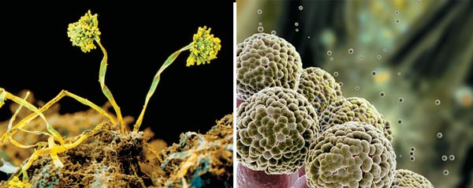
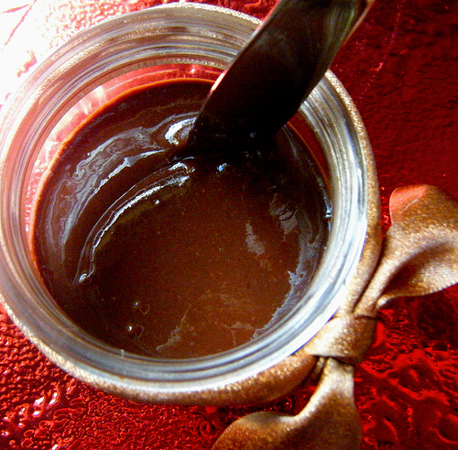
аспергилл
открыт в 1729 г. итальянцем П. Микели
Штамп А используется для получения лимонной и щавеливой кислоты.

Slide 10
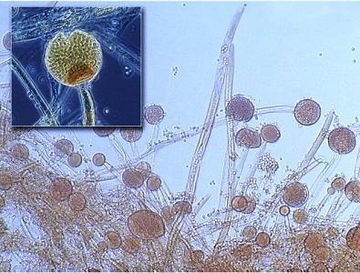
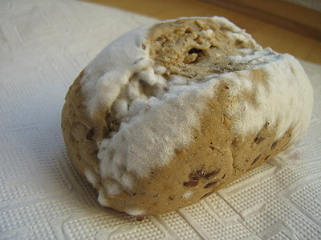
мукор
Некоторые виды мукора используются в производстве закваски.

Slide 11
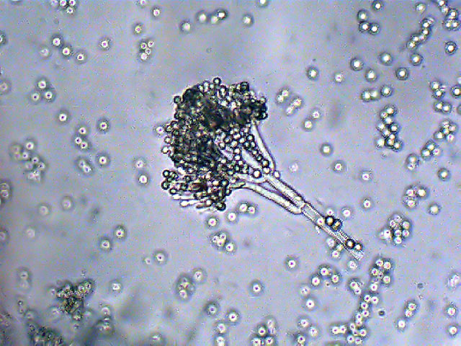
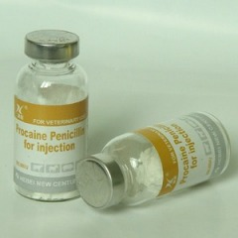
пинецилл
Пинециллин – противовоспалительное лекарство было открыто в 1924 г. Александром Флемингом.

Slide 12
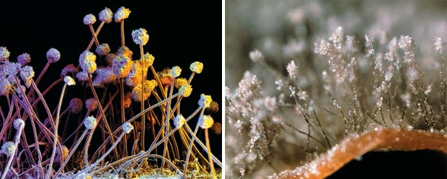
?
Докажите принадлежность плесневых грибов к царству: «Грибы».

